Slide 1
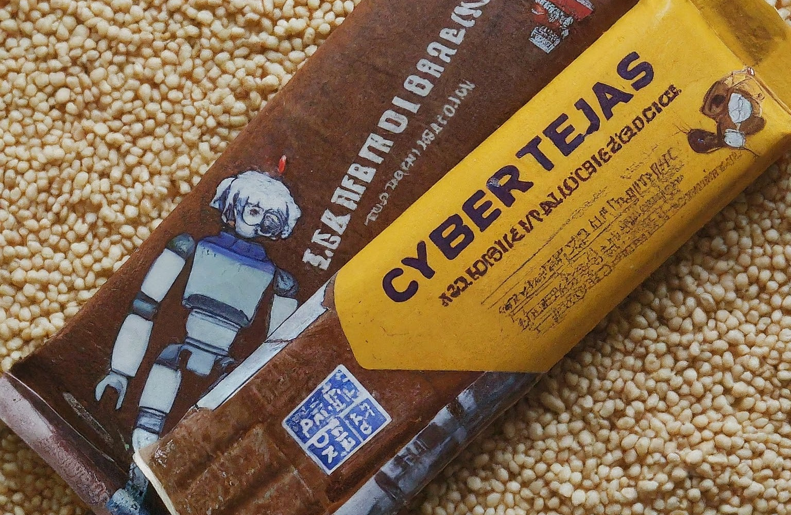
Cibertejas Proteicas – Innovación y Emprendimiento
Grupo 1

Slide 2
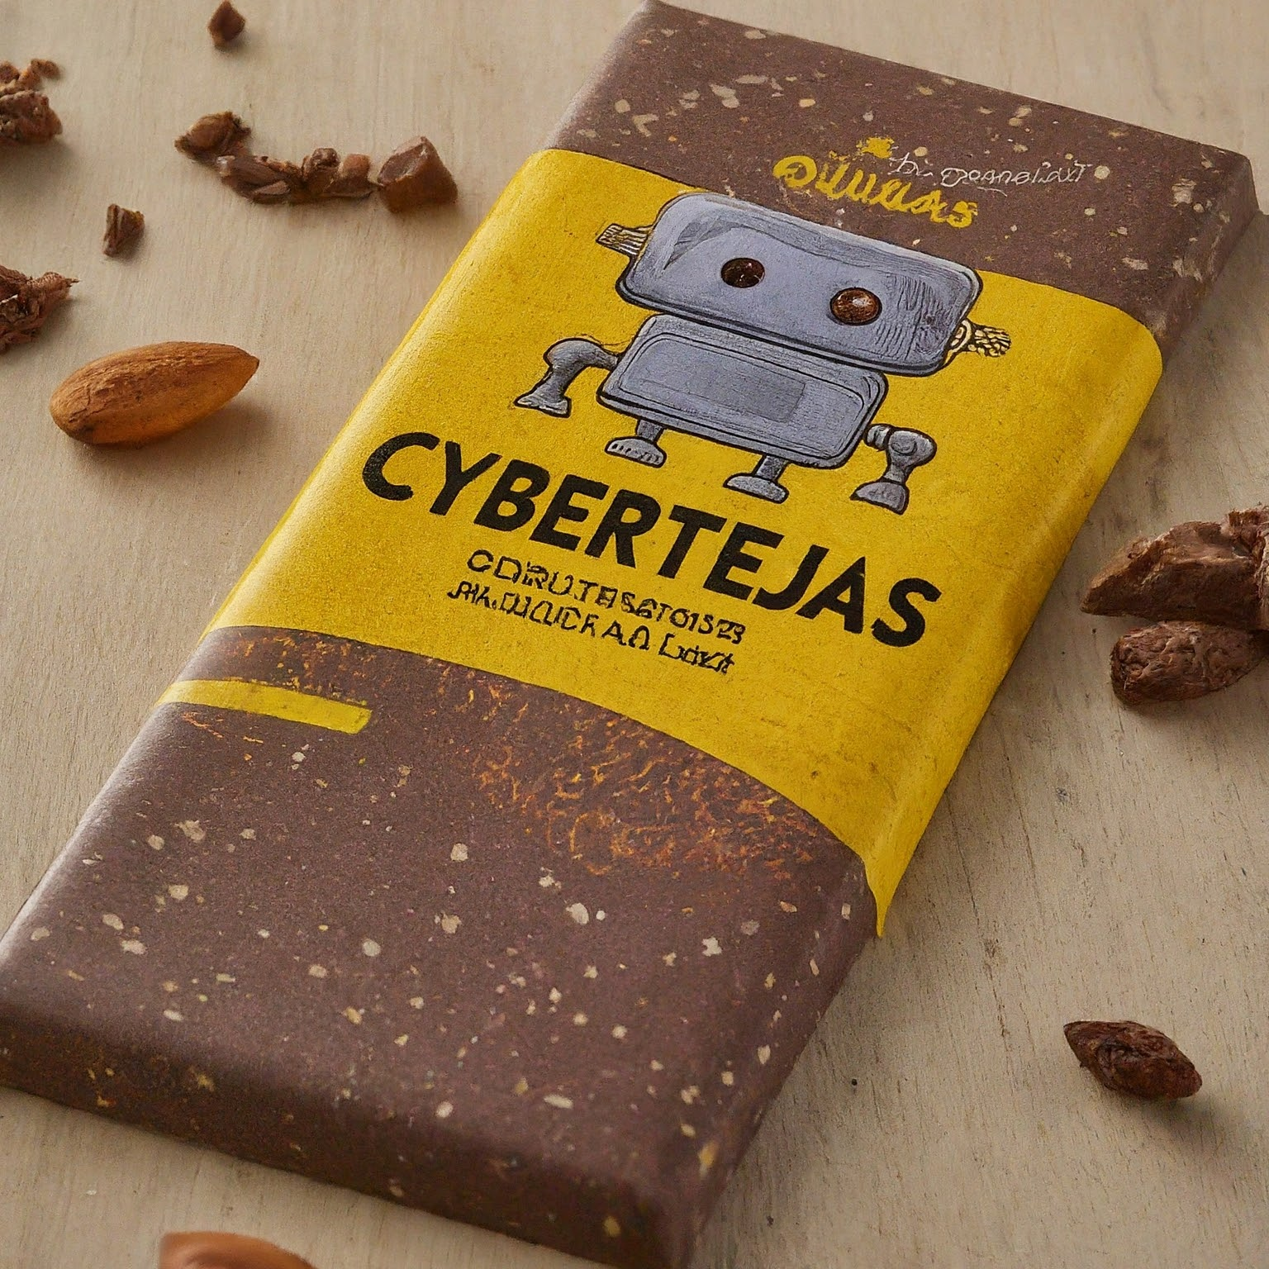
Presentación
En el competitivo mercado de snacks saludables, presentamos nuestra innovadora oferta: Chocotejas Saludables. Este exquisito dulce peruano tradicional se reinventa con ingredientes nutritivos y de alta calidad.
Chocotejas Saludables, una propuesta innovadora dirigida a personas activas y conscientes de su salud que desean disfrutar de un dulce sin comprometer su bienestar.

Slide 3
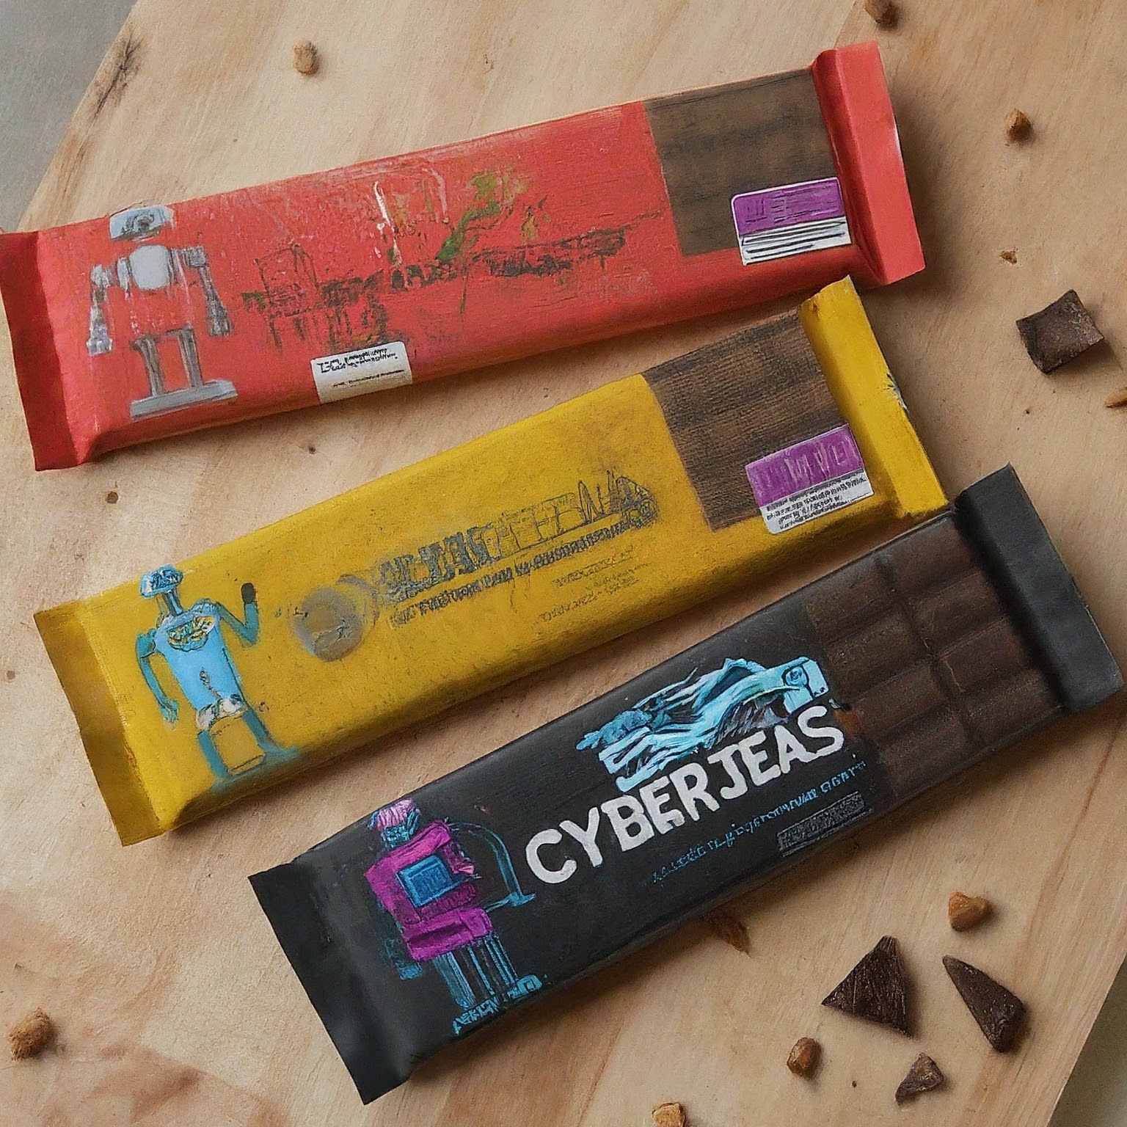
Idea de Negocio
Análisis SEPTE.
Crecimiento del interés por la salud y el bienestar.
Mayor disposición a pagar por productos premium.
Crecimiento del comercio electrónico.
Demanda de productos con menor impacto ambiental.

Slide 4
Idea de Negocio
Elección de Idea de Negocio.
Materiales Reciclables | Opción con alto valor nutricional
Disponibilidad para un amplio espectro de consumidores |  | Precio competitivo
Uso de Redes Sociales / Web Propia | Marca especializada en Snacks saludables

Slide 5
Idea de Negocio
Elección de Idea de Negocio(cont.)
Combinamos sabor tradicional de Chocotejas con alto contenido nutricional.
Mercado en auge, creciente número de consumidores.
Beneficiarios Directos: Consumidores, Deportistas, Personas con restricciones dietéticas.
Beneficiarios Indirectos: Proveedores, Distribuidores, Comercializadores, Comunidad en General.

Slide 6
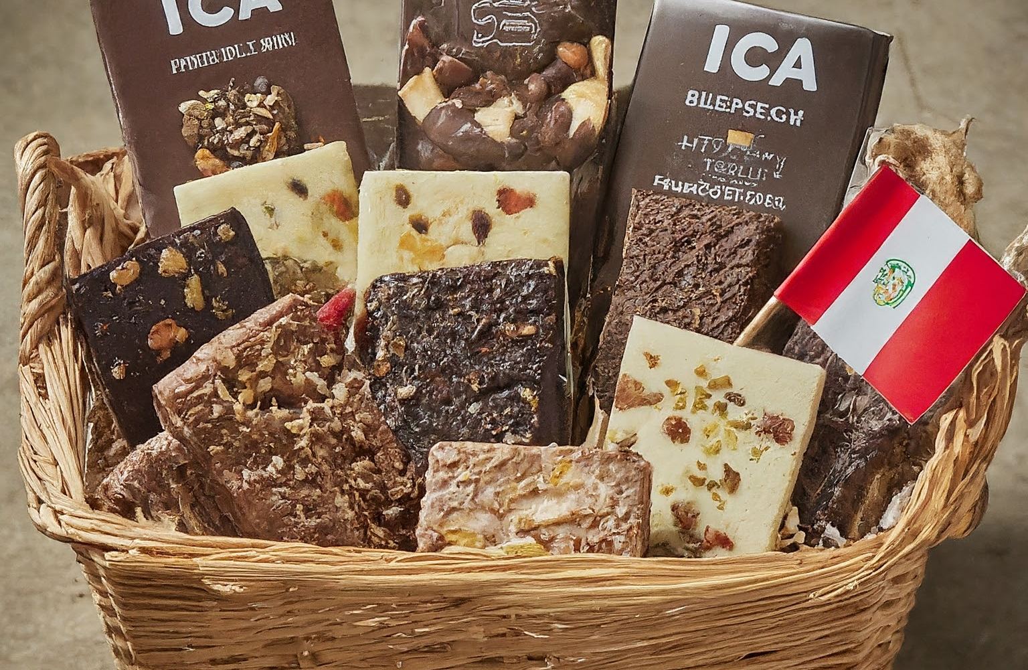
Modelo de Negocio
Canvas y Planteamiento Estratégico

Slide 7
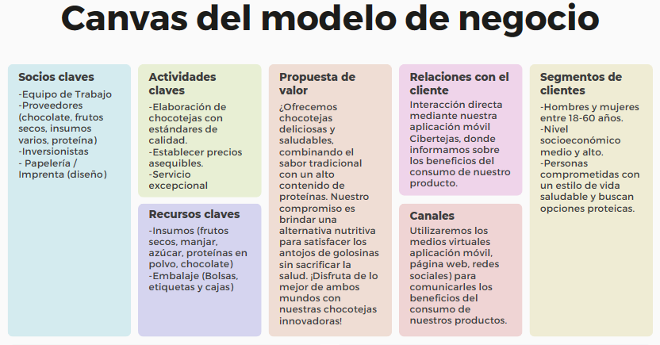

Slide 8
Planteamiento Estratégico
Misión, Visión y Objetivos SMART
Misión
Visión
Ser la empresa líder en la elaboración y comercialización de chocotejas con alto contenido proteico, ofreciendo una alternativa saludable, nutritiva y deliciosa a nuestros consumidores, a la vez que contribuimos al cuidado del medio ambiente.
Ser reconocida como la marca de referencia en el mercado de snacks saludables, por la calidad de nuestros productos, nuestro compromiso con la sostenibilidad y la satisfacción de nuestros clientes.
Objetivos SMART
Objetivo 1: Posicionar la empresa como líder en la venta de snacks con alto contenido proteico en el mercado peruano dentro de los próximos 3 años, a través de campañas de Marketing digital y asociaciones con gimnasios locales que promocionen el producto, así como la inclusión de influencers fitness en la publicidad.
Objetivo 2: Alcanzar un volumen de ventas de S/. 10,000 en el primer año de operación.

Slide 9

Viabilidad Técnica
Prototipos, Lista de equipos, Diagrama de Flujo del Producto y Propiedad Intelectual

Slide 10

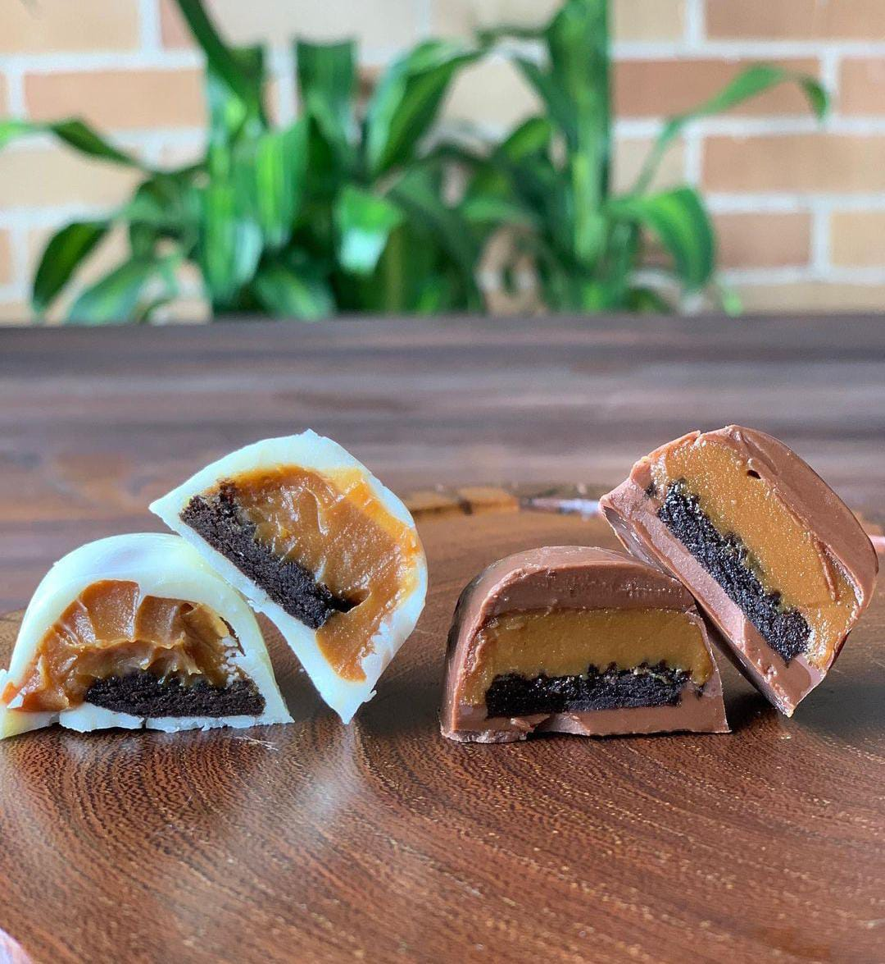
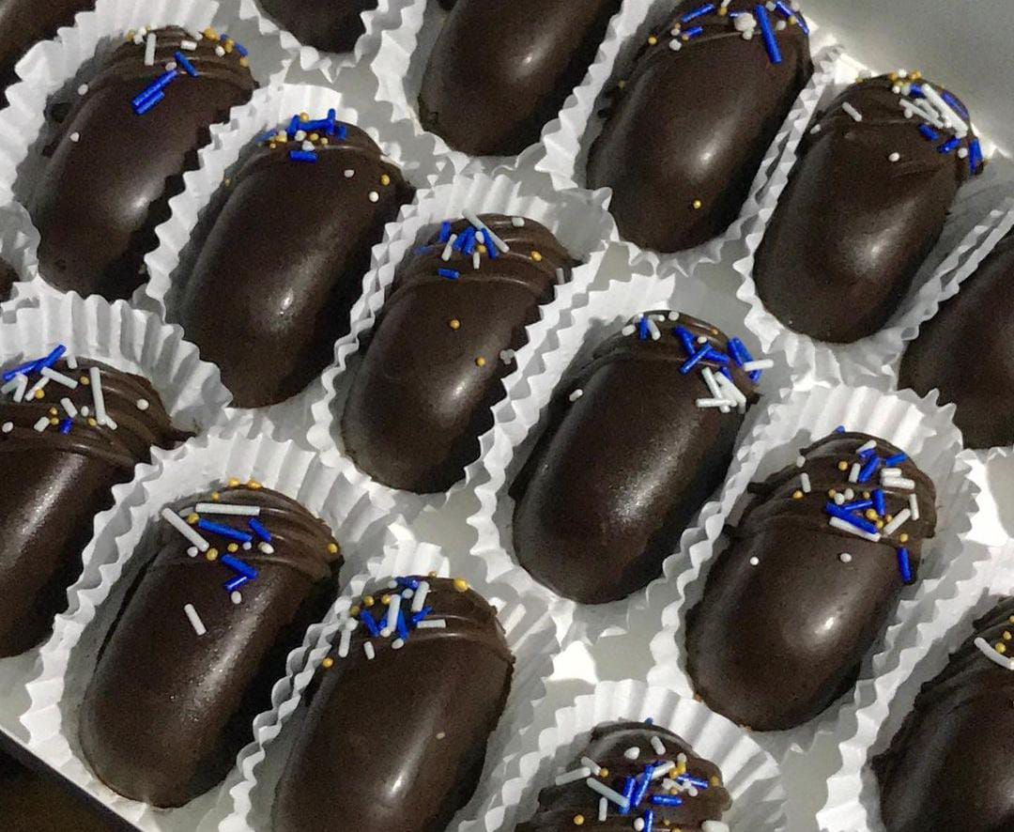
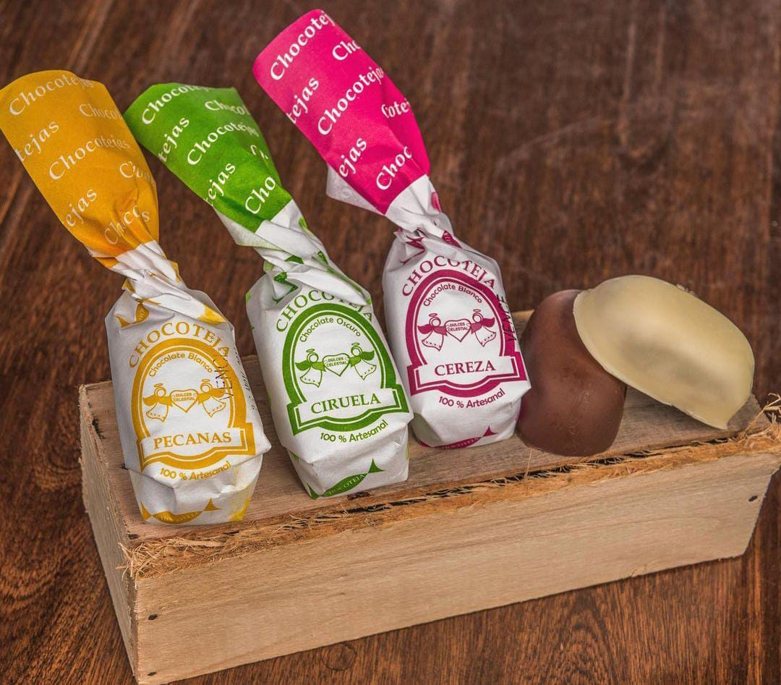
Prototipos
Producto Principal

Slide 11
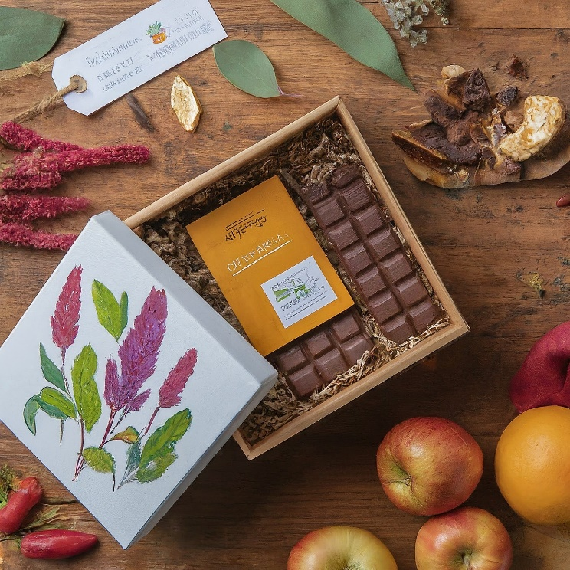
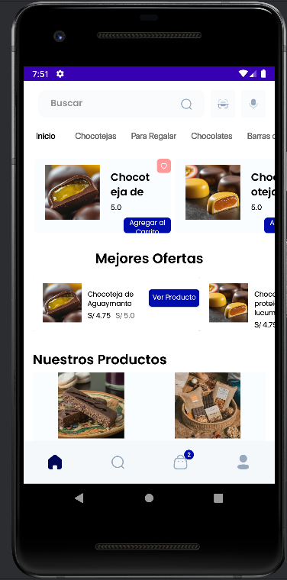
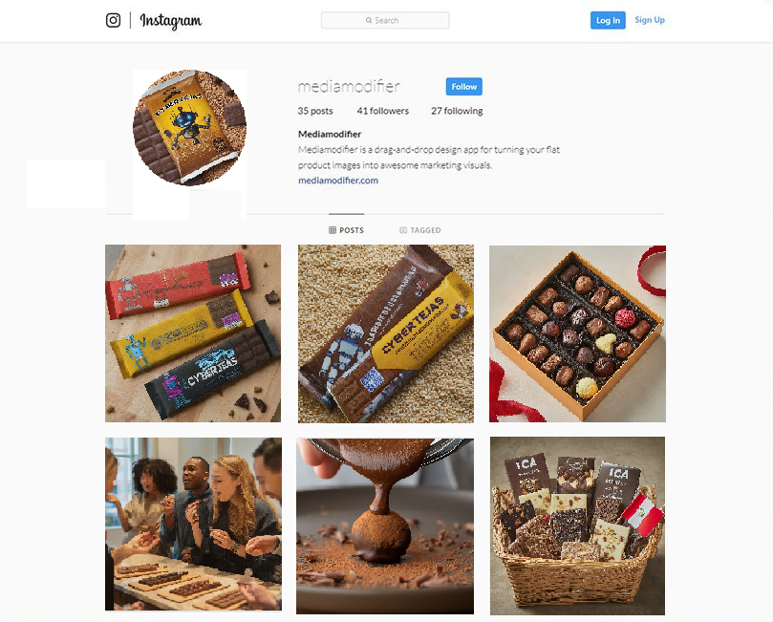
Prototipos
Packing - Aplicación Móvil – Redes Sociales

Slide 12
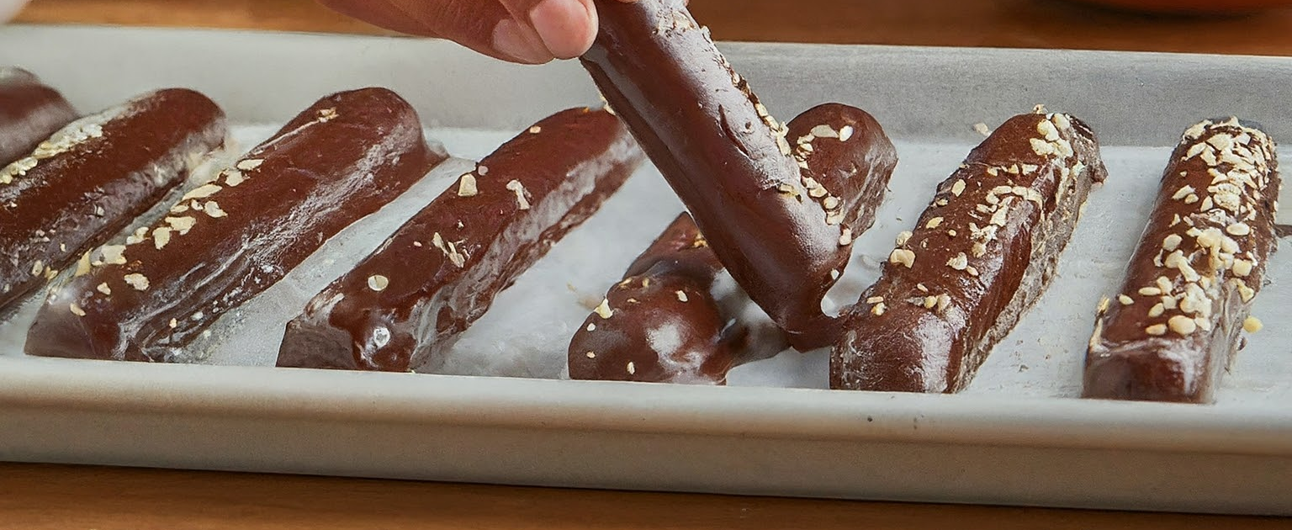
Lista de Equipos, Herramientas y Maquinarias
Lista de Equipos:
Mezcladora de Ingredientes.
Calentador y Derretidor de Chocolate.
Refrigerador.
Envasadora al Vacío.
Básculas Digitales.
Lista de Herramientas:
Espátulas y Cucharas de Silicona.
Moldes para Chocotejas.
Termómetro para Chocolate.
Cuchillos de Cocina.
Lista de Maquinarias:
Tostadora de Frutos Secos.
Molino o Picadora de Frutos Secos.
Tamizadora de Ingredientes Secos.

Slide 13
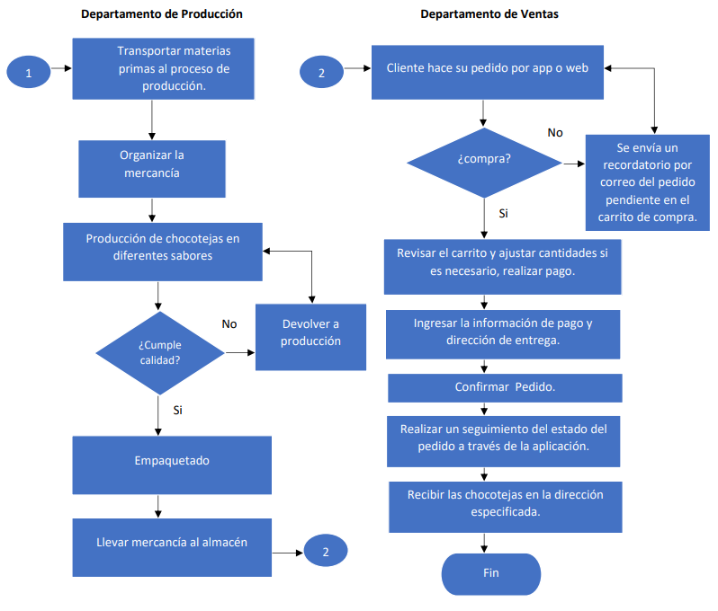
Diagrama de Flujo del Producto

Slide 14

Propiedad Intelectual
Al desarrollar nuestro proyecto para crear una empresa de chocotejas con alto contenido proteico, consideramos fundamental asegurar la protección de esta innovadora idea bajo las leyes de propiedad intelectual.
Registro de Marca.
Patente para la Innovacion.
Contratos y Acuerdos de Confidencialidad.
Proteger la Idea de Negocio

Slide 15
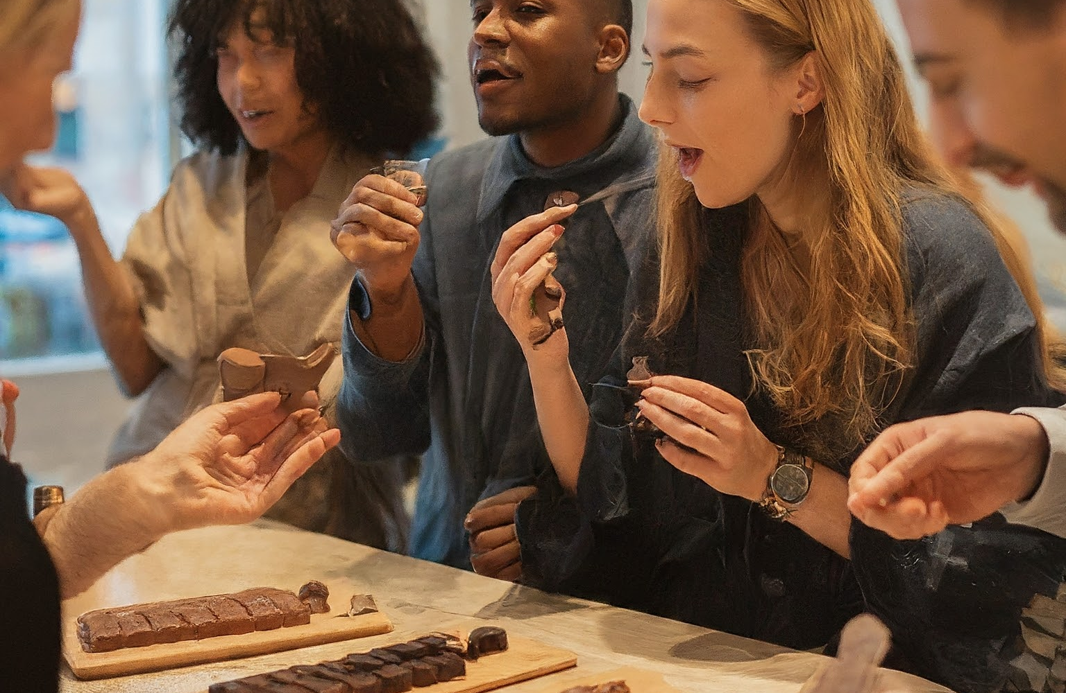
Viabilidad de Mercado
Criterios de Segmentación, Investigación de Mercado y Resultados de Encuesta Online.

Slide 16
Investigación de Mercado
Criterios de Segmentación – Investigación de mercado
Tendencia de Consumo Saludable: Los consumidores buscan opciones que no comprometan su compromiso con un estilo de vida saludable.
Segmentación del Mercado: La demanda de productos con alto contenido proteico es especialmente fuerte entre los consumidores activos y aquellos que se centran en el fitness.
Competencia y Oportunidades: La falta de opciones diversificadas y de calidad ofrece una oportunidad para destacar en el mercado.
Precio y Percepción de Valor: La transparencia en la información nutricional y la calidad de los ingredientes contribuyen significativamente a la percepción de valor.
Canales de Distribución: La presencia en tiendas de alimentos saludables y gimnasios puede ser estratégica para llegar al público objetivo.
Marketing y Comunicación: Colaboraciones con influencers del fitness y expertos en nutrición pueden amplificar la visibilidad del producto.
Demográfico | Hombres – Mujeres – General – 18-70 años
Geográfico | Lima (Perú)
Psicográfica | Personas saludables, deportistas.

Slide 17
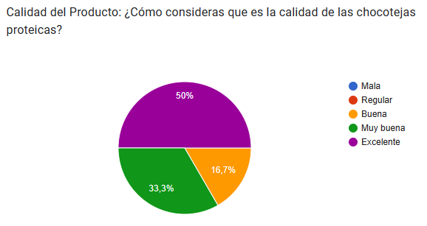
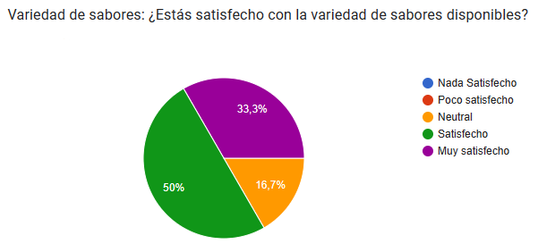
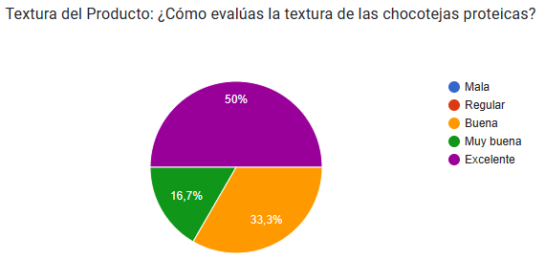
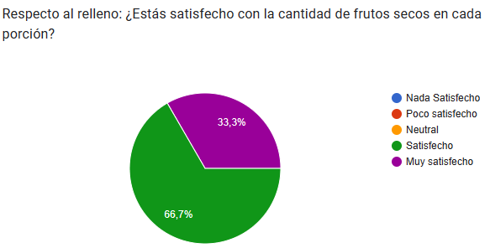
Informe de Investigación de Mercado

Slide 18
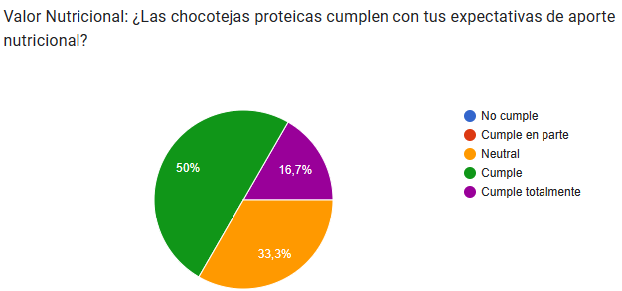
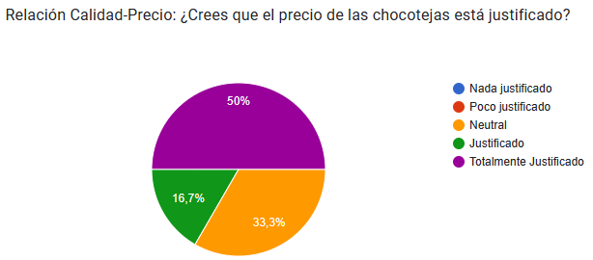
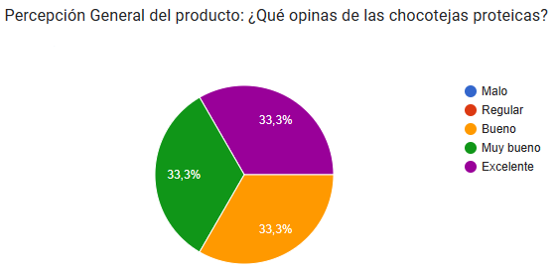
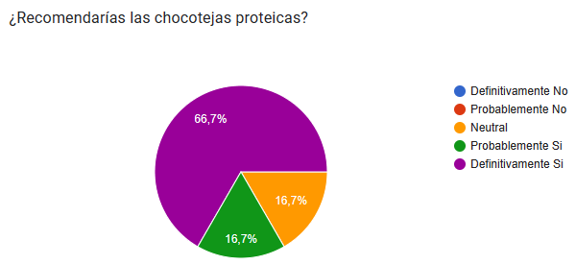
Informe de Investigación de Mercado (cont.)

Slide 19
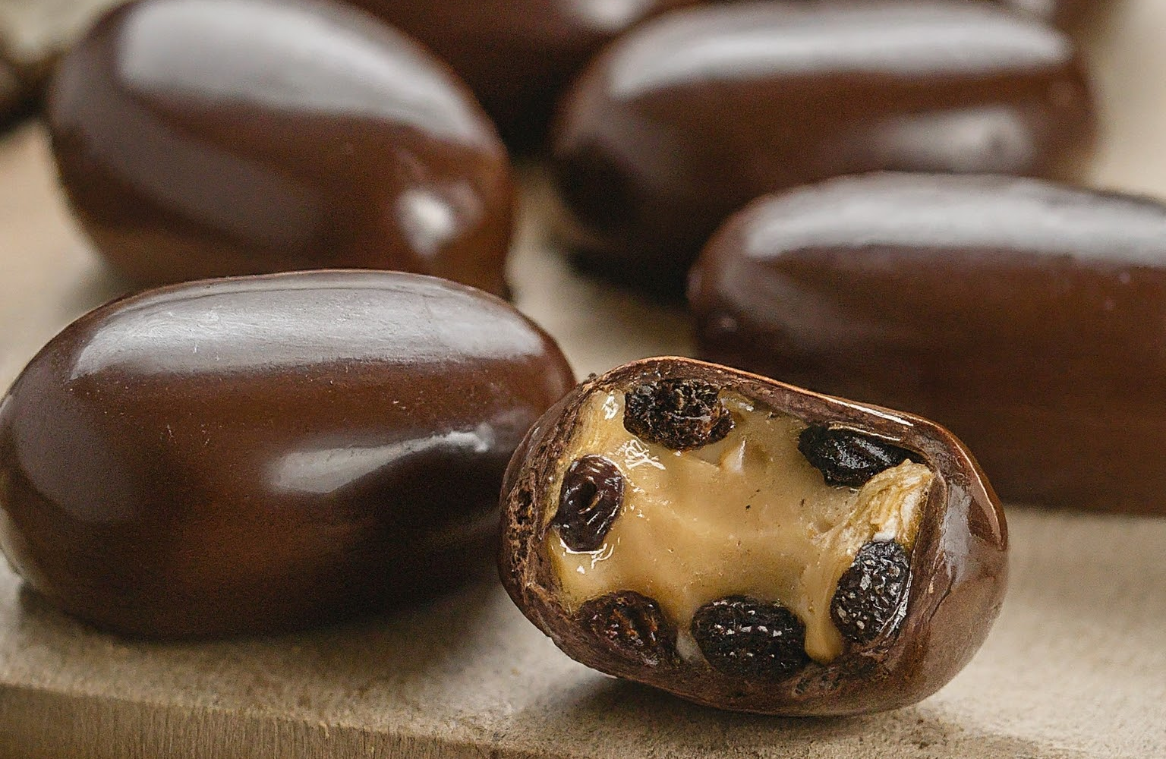
Viabilidad de la Industria
Conceptos y Análisis de Porter.

Slide 20
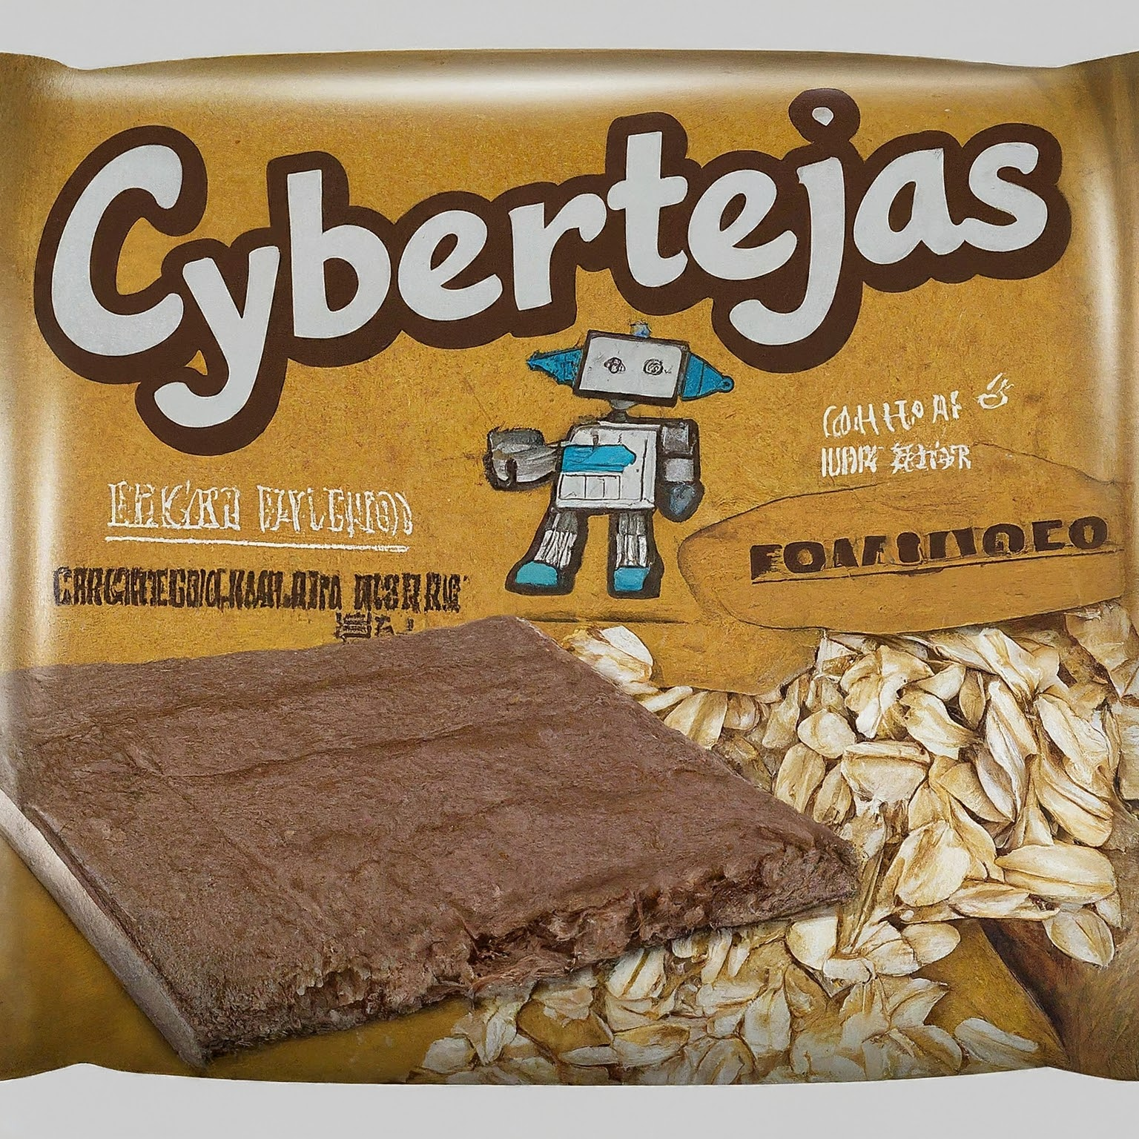
Definición de la Industria
Nos presentamos como una empresa especializada en la producción de chocotejas proteicas, brindando opciones de snacks saludables con un alto contenido de proteínas.
Concepto Político
Concepto Económico
Concepto Social
Concepto Tecnológico
Concepto Ecológico
Concepto Legal
Definición y Conceptos

Slide 21

Análisis de Fuerzas Competitivas de Porter
Fuerzas competitivas | Descripción según el caso
1. Amenazas de productos sustitutos | Es crucial entender cómo los consumidores perciben la singularidad y los beneficios de nuestras chocotejas en comparación con las alternativas.
2. Rivalidad entre competidores | Necesitamos evaluar la calidad de nuestro producto, establecer estrategias de precios competitivos y desarrollar campañas de marketing efectivas para destacarnos en este segmento.
3. Amenazas de nuevos competidores | La inversión en tecnología, instalaciones de producción y la construcción de una marca sólida serán elementos cruciales para proteger nuestra posición en el mercado.
4. Poder de negociación con el cliente | Nuestro éxito estará vinculado a cómo los consumidores perciben el valor de nuestras chocotejas con alto contenido proteico frente a otras opciones disponibles.
5. Poder de negociación con proveedores | La diversificación de proveedores y el establecimiento de relaciones sólidas serán esenciales para garantizar un suministro constante y condiciones favorables.

Slide 22
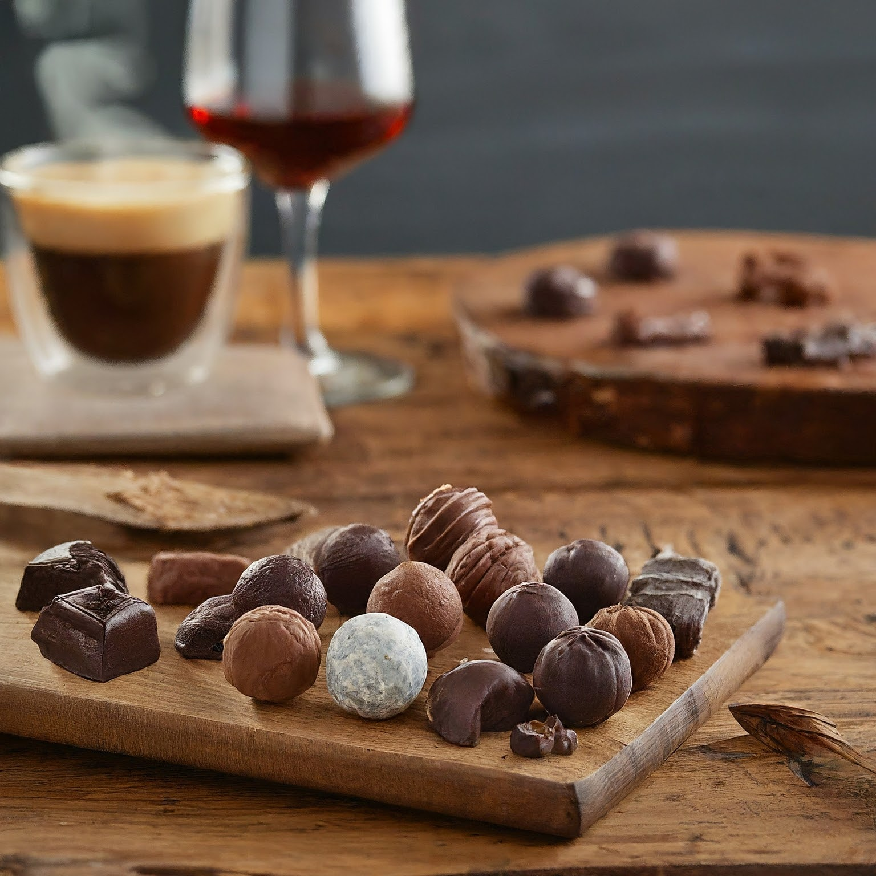
Conclusiones y Recomendaciones
CONCLUSIONES
La demanda creciente de snacks saludables y la aceptación de productos premium brindan una sólida oportunidad para el éxito de las chocotejas con alto contenido proteico.
La experiencia del equipo y la innovación en la fusión del sabor tradicional con un perfil nutricional saludable proporcionan ventajas competitivas notables.
El análisis SEPTE muestra una sólida alineación con las tendencias actuales, respaldando la relevancia y aceptación del producto en el mercado.
RECOMENDACIONES
Desarrollar una estrategia de marketing centrada en resaltar las características únicas del producto.
Incorporar prácticas sostenibles en la cadena de suministro y producción para abordar la creciente conciencia ambiental.
Evaluar oportunidades de expansión internacional de manera estratégica.
Mantenerse al tanto de las últimas tendencias y avances tecnológicos en la industria alimentaria.

Slide 23

Gracias

